Slide 1





ГОРЯЧАЯ ЛИНИЯ ВСП ПО ЗАЩИТЕ ПРАВ ПАЦИЕНТОВ С МУКОВИСЦИДОЗОМ
Кичигина Наталья Федоровна
Руководитель проектов Всероссийского союза пациентов Горячая линия по защите прав пациентов, Навигатор пациентов
первый вице-президент ОООИБРС
Москва, 20–25 ноября 2025
https://congress-vsp.ru/xvi/

Slide 2






Горячая линия ВСП и Навигатор пациентов
ЦЕЛЬ ПРОЕКТОВ
оказание оперативной помощи гражданам РФ в реализации ими прав на получение бесплатной медицинской помощи на территории РФ

Slide 3


Горячая линия ВСП и Навигатор пациентов
Финансовая поддержка:
Ассоциация международных фармацевтических производителей Янссен ООО «Джонсон & Джонсон»
https://congress-vsp.ru/xvi/

Slide 4


Горячая линия ВСП 2018-2025

Slide 5
Организация и принципы работы Горячей линии ВСП
Консультанты, члены НКО ВСП, проходят постоянную подготовку, получают методическую поддержку
Бесплатные консультации по будням с 12:00 до 17:00 (московское время) для всех регионов РФ
Консультанты не обсуждают лечение и не дают оценки правомерности действий медицинских работников
Ответ основан на информации, полученной от гражданина, и предлагает порядок действий гражданину
Консультанты на линии не обсуждают системные вопросы организации медицинской помощи
https://congress-vsp.ru/xvi/

Slide 6
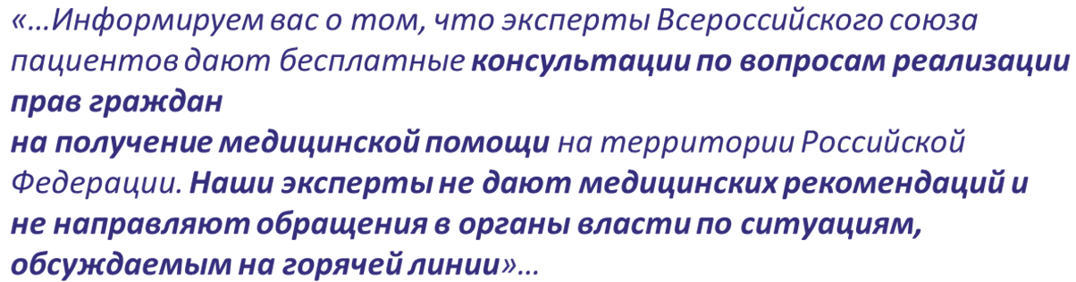


Голосовое приветствие Горячей линии
Фрагмент голосового приветствия:
https://congress-vsp.ru/xvi/

Slide 7
Задачи Горячей линии
Информирование граждан об их порядке действий для оперативного получения бесплатной медицинской помощи в случае, если они считают, что их права нарушены
Информирование граждан об отсутствии признаков нарушения права на основе предоставленной абонентом информации
Информирование пациентов, страдающих инвалидизирующими заболеваниями, о возможности получения адресной помощи в региональных пациентских организациях
https://congress-vsp.ru/xvi/

Slide 8



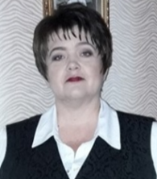
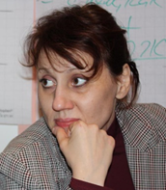
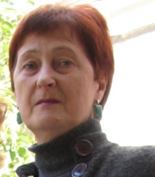
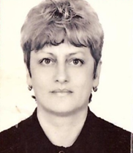
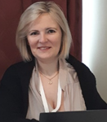
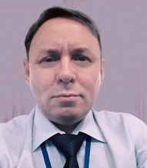
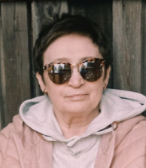
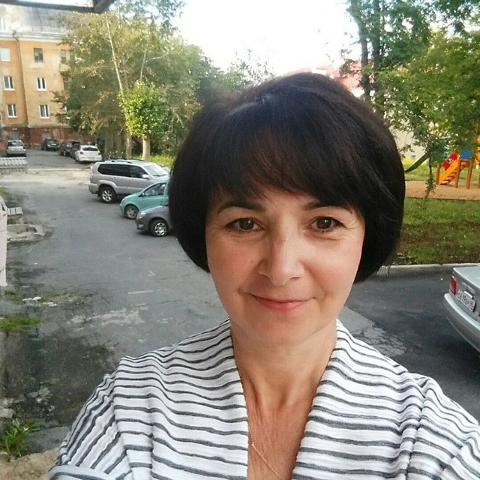
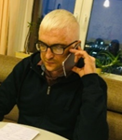
Наши эксперты: 2018-2024
Горячая линия ВСП
https://hotline-vsp.ru/

Slide 9
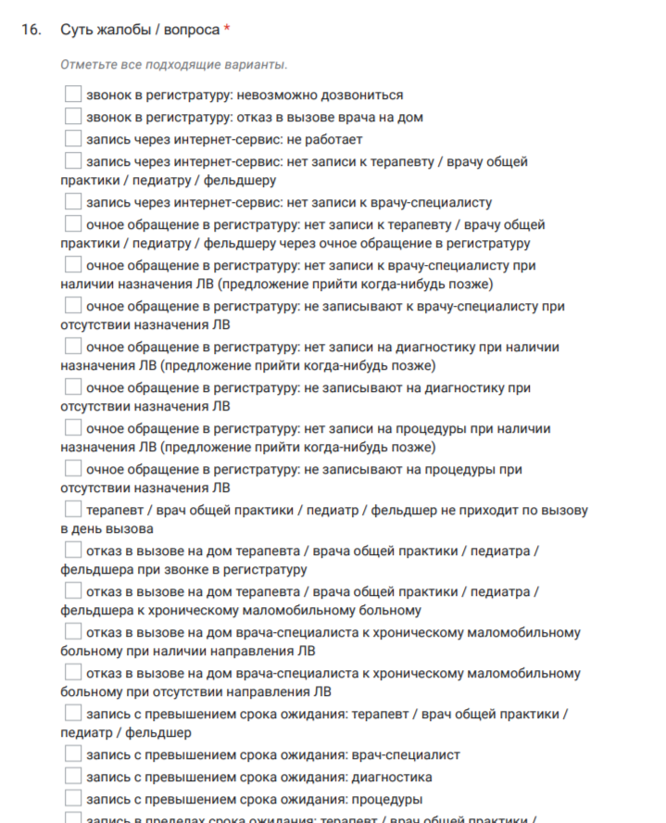
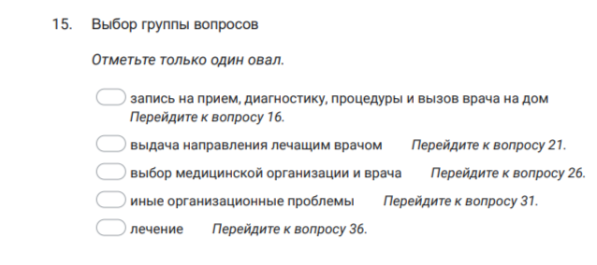
Анализ данных горячей линии в ГУГЛ-формах
Организация медицинской помощи
доля обращений по вопросам направления на МСЭ от общего числа обращений по вопросам организации медицинской помощи
25,5%

Slide 10
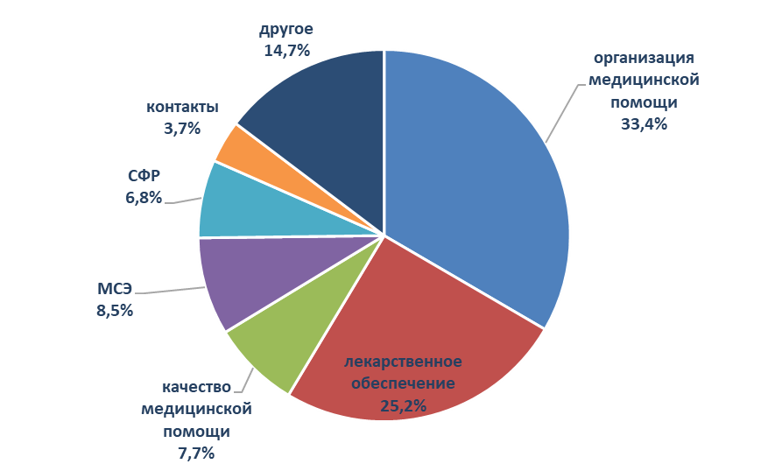
СТРУКТУРА ОБРАЩЕНИЙ НА ГОРЯЧУЮ ЛИНИЮ В 2025 г.
ДРУГОЕ
адресная помощь;
все вопросы по платным услугам и ДМС;
медицинские аспекты СВО;
взаимодействие со страховыми компаниями (ОМС);
помощь пациентам с психическими заболеваниями;
системные вопросы.

Slide 11
АНАЛИЗ ЗВОНКОВ ГОРЯЧЕЙ ЛИНИИ
НАЛИЧИЕ ПРИЗНАКОВ НАРУШЕНИЯ ПРАВА В ОБРАЩЕНИЯХ ПАЦИЕНТОВ

Slide 12

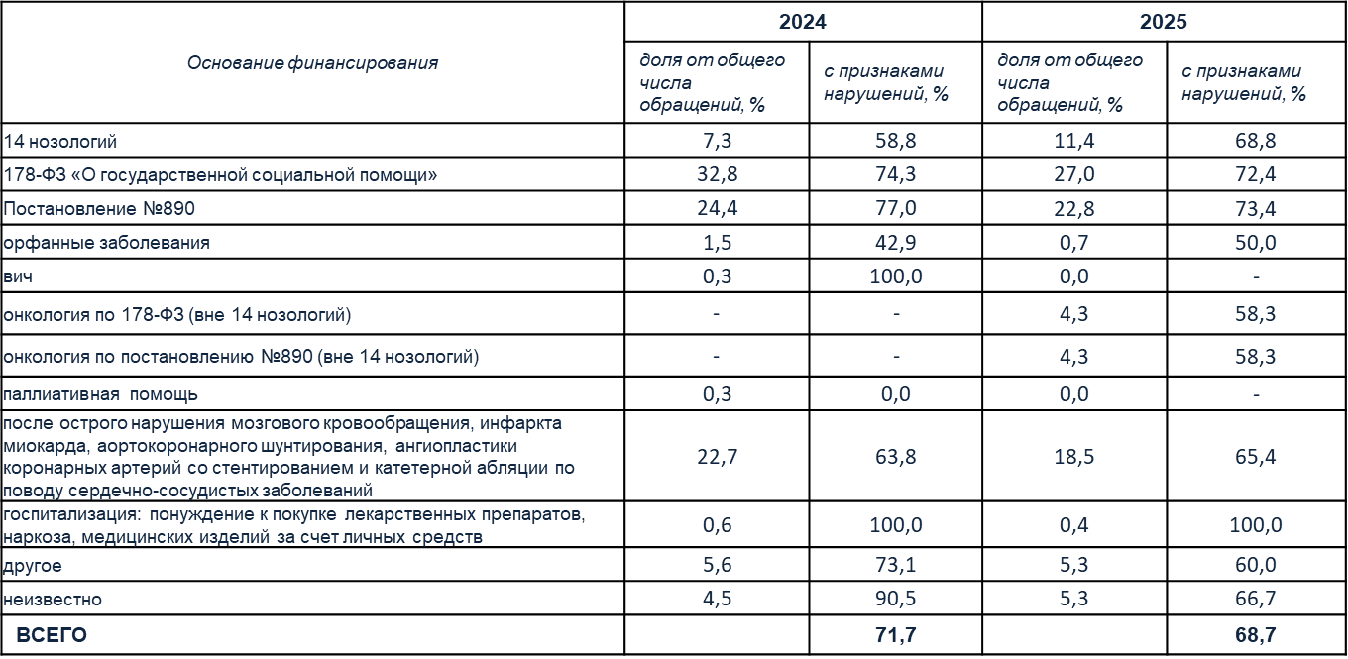

Проблемы лекарственного обеспечения

Slide 13
АНАЛИЗ ЗВОНКОВ ГОРЯЧЕЙ ЛИНИИ
РЕГИОНЫ ОБРАЩЕНИЙ
ТОП РЕГИОНОВ ПО КОЛИЧЕСТВУ ЗВОНКОВ
«МОЛЧАЩИЕ» РЕГИОНЫ
Москва
Московская область
Ростовская область
Санкт-Петербург
Волгоградская область
Краснодарский край
Самарская область
Челябинская область
Свердловская область
Республика Татарстан
Донецкая народная республика
Карачаево-Черкесская республика
Республика Алтай
Республика Ингушетия
Республика Калмыкия
Республика Мордовия
Республика Тыва
Республика Хакасия
Чеченская республика
Еврейская автономная область
Чукотский автономный округ
Амурская область
Херсонская область
ЗВОНКИ ПОСТУПИЛИ ИЗ 79 РЕГИОНОВ

Slide 14
АНАЛИЗ ЗВОНКОВ ГОРЯЧЕЙ ЛИНИИ
Куда обращаются граждане до звонка на Горячую линию?
Никуда - 55,5%
Письменные обращения -13,3% от всех обращений
Доля абонентов, письменно обращавшихся в какие-либо инстанции по обсуждаемому вопросу до звонка на Горячую линию, от общего числа абонентов, январь-октябрь 2025 г.
Тематика обращений | Доля абонентов, письменно обращавшихся в инстанции до звонка на Горячую линию, %
 | I кв. | II кв. | III кв. | октябрь | 2025 г.
организация медицинской помощи | 10,5 | 11,7 | 8,1 | 5,3 | 9,6
лекарственное обеспечение | 15,1 | 10,1 | 22,7 | 11,8 | 15,3
качество медицинской помощи | 25,0 | 34,8 | 18,2 | 43,8 | 27,1
МСЭ | 11,1 | 12,5 | 14,3 | 12,5 | 12,5
СФР | 0,0 | 4,2 | 6,7 | 7,7 | 3,8
Итого | 12,3 | 12,6 | 14,9 | 13,8 | 13,3

Slide 15
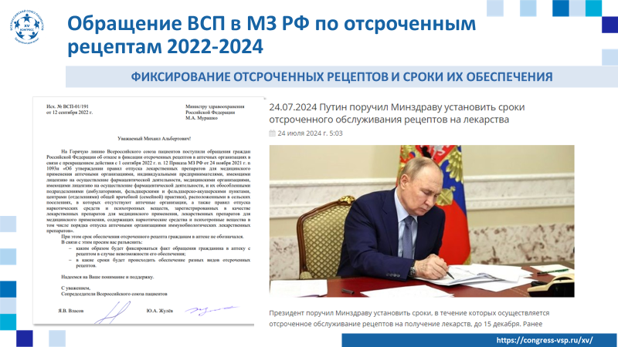

НАША ПОБЕДА 01.09.2022 - 01.09.2025
ПРИКАЗ МЗ РФ от 7 марта 2025 г. N 100н
ОБ УТВЕРЖДЕНИИ ПРАВИЛ ОТПУСКА ЛЕКАРСТВЕННЫХ ПРЕПАРАТОВ ДЛЯ МЕДИЦИНСКОГО ПРИМЕНЕНИЯ АПТЕЧНЫМИ ОРГАНИЗАЦИЯМИ
3-10-30 ДНЕЙ

Slide 16
ПРОБЛЕМЫ ПАЦИЕНТОВ 2025
Нехватка врачей
Неполное и несвоевременное обеспечение по всем льготным программам
Требование пересмотра решения ВК по индивидуальной непереносимости/ жизненным показаниям для смены ЛП при факте его эффективного применения пациентом (немедицинское переключение)
Необеспечение ЛП при истекании срока действия рецепта во время отсроченном обеспечении (30 дней не всегда хватает)
Проблемы получения ЛЛО после переезда в другой регион без прописки
Проблемы с организацией медицинской помощи в новых регионах
НОВОЕ!!!
Приписки в оказании медицинской помощи, особенно в диспансеризации
congress-vsp.ru/xvi/

Slide 17
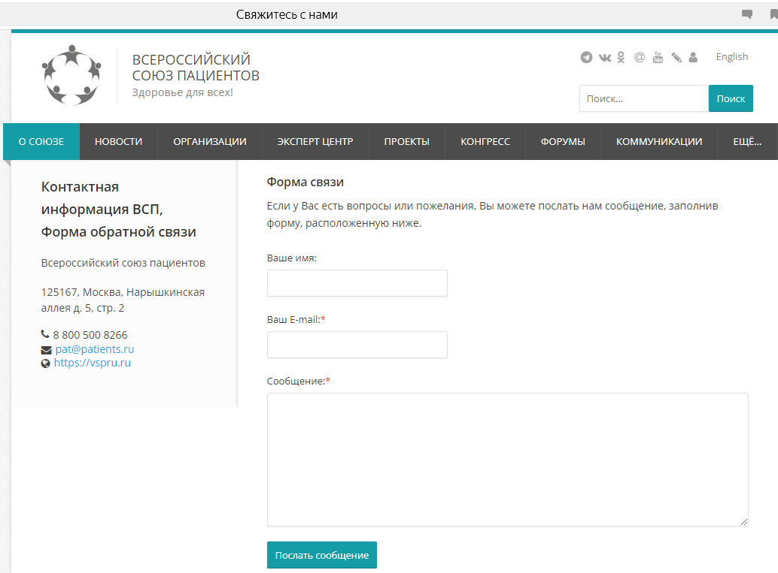
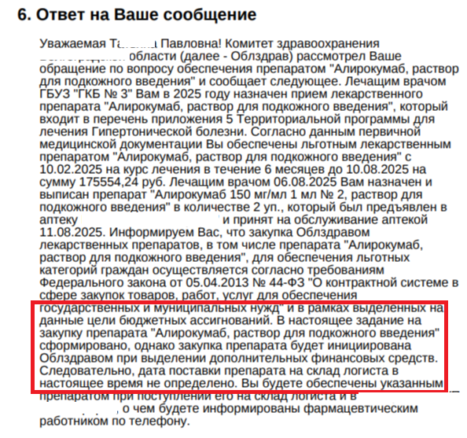
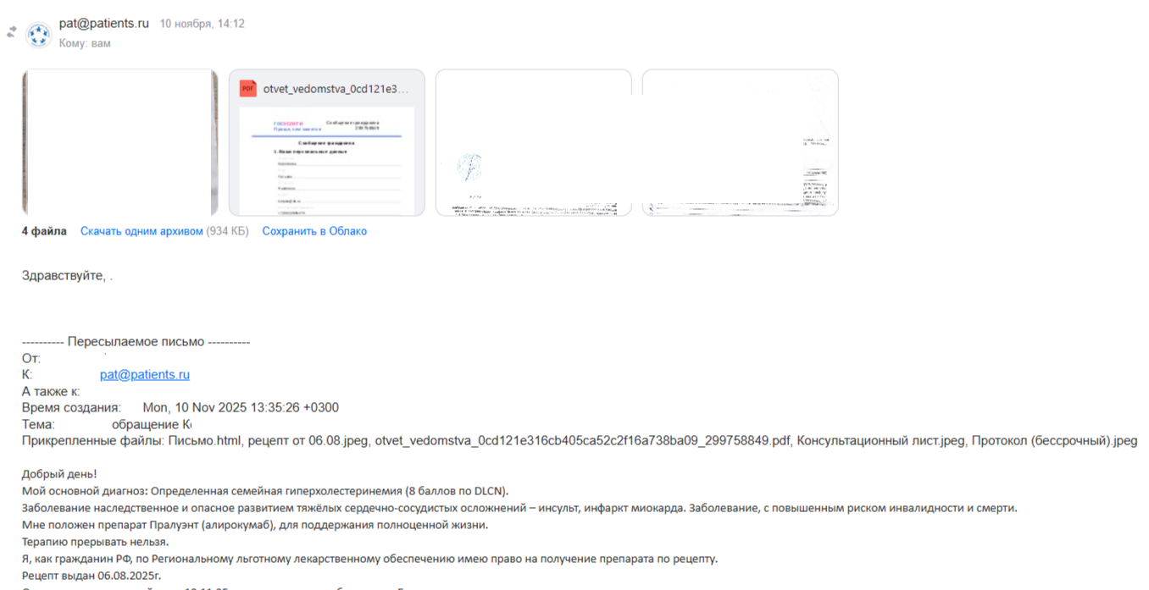
Обращения на сайт ВСП
congress-vsp.ru/xvi/

Slide 18
Информированность абонентов горячей линии о возможности обращения в страховую компанию в системе ОМС
ОПРОС
абонентов Горячей линии ВСП
Знаете ли вы название страховой компании, которая выдала вам полис ОМС?
Обращались ли вы когда-либо в страховую компанию?
Если да, было ли это обращение результативным?
46,8% /50% абонентов ЗНАЮТ НАЗВАНИЕ СТРАХОВОЙ КОМПАНИИ, которая выдала им полис ОМС
21,3%/24,8 абонентов ИМЕЮТ ОПЫТ ОБРАЩЕНИЯ в страховую компанию в системе ОМС
35%/ 15,1% абонентов, имеющих опыт обращения в страховую компанию, УДОВЛЕТВОРЕНЫ результатами обращения
congress-vsp.ru/xvi/

Slide 19


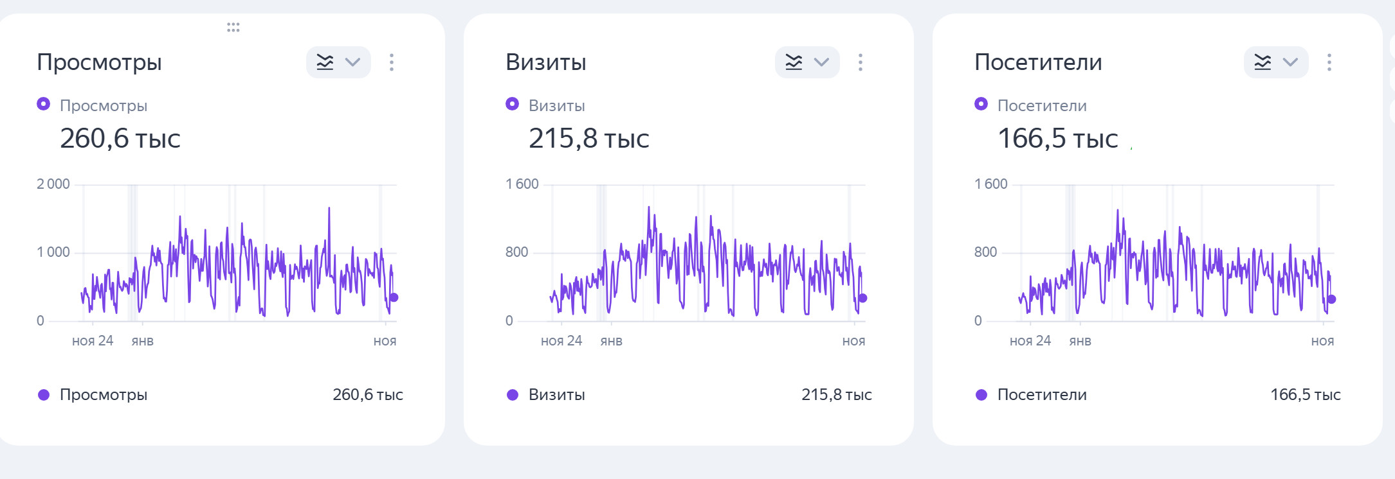
Перечень типовых проблем
Выработка алгоритма работы с проблемой, описание нюансов
Ноябрь 2024-ноябрь 2025 215.8 тыс. визитов
congress-vsp.ru/xvi/

Slide 20

НАВИГАТОР ПАЦИЕНТА ВСП – HELP-VSP
congress-vsp.ru/xvi/

Slide 21
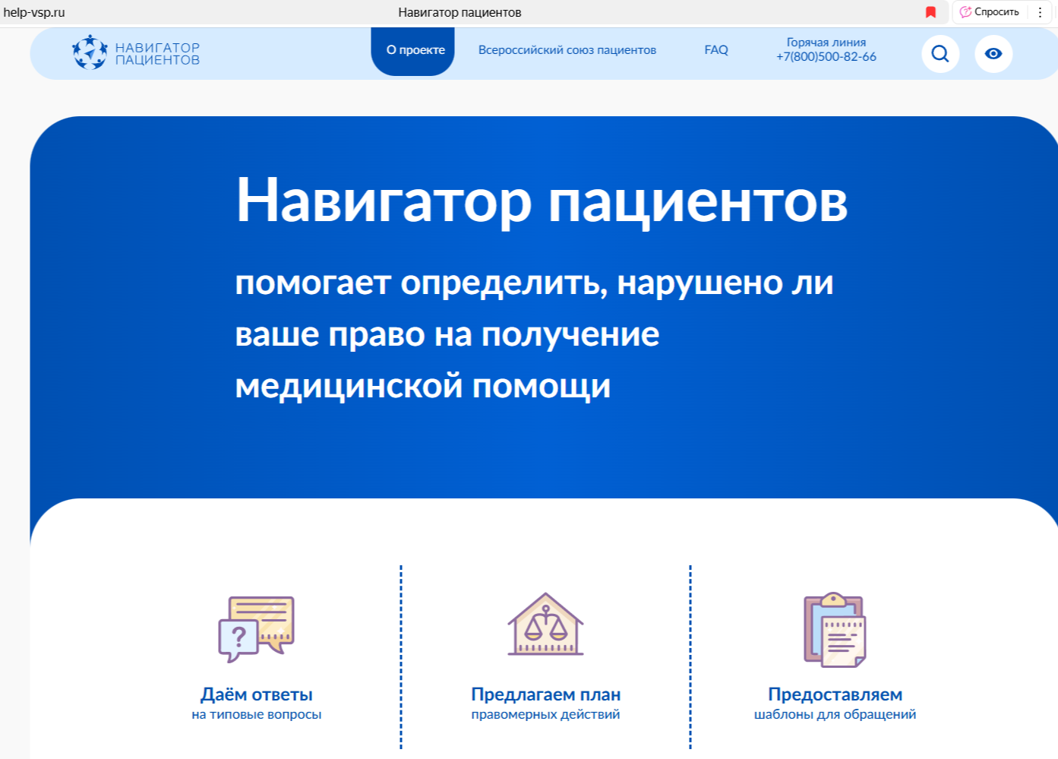
НАВИГАТОР ПАЦИЕНТА ВСП – HELP-VSP
congress-vsp.ru/xvi/

Slide 22
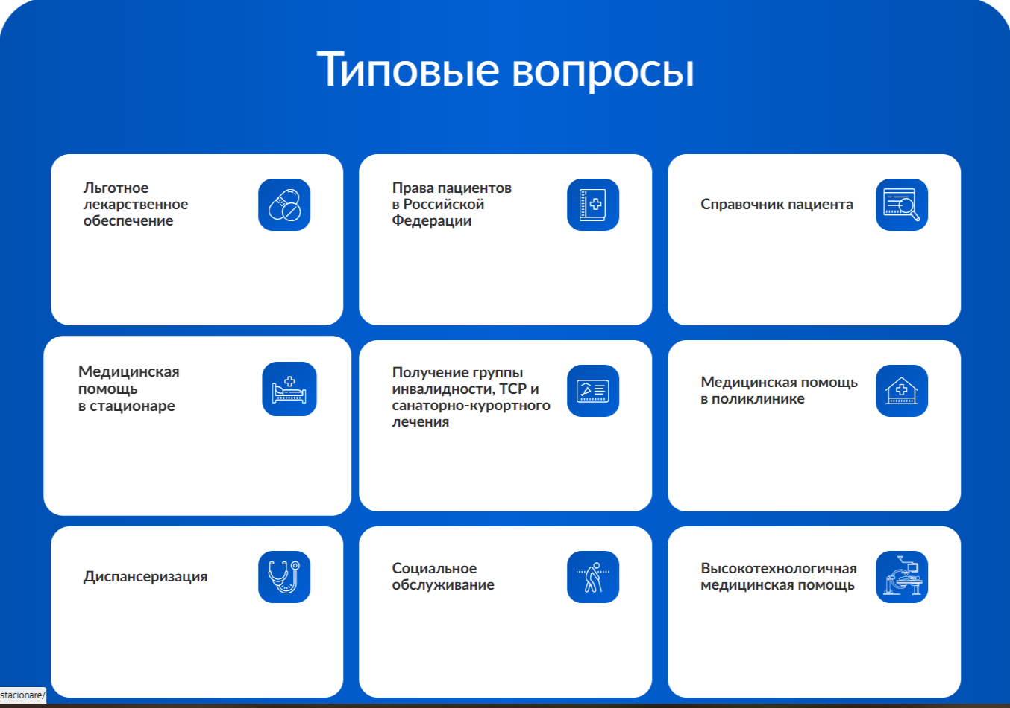
НАВИГАТОР ПАЦИЕНТА ВСП – HELP-VSP
congress-vsp.ru/xvi/

Slide 23
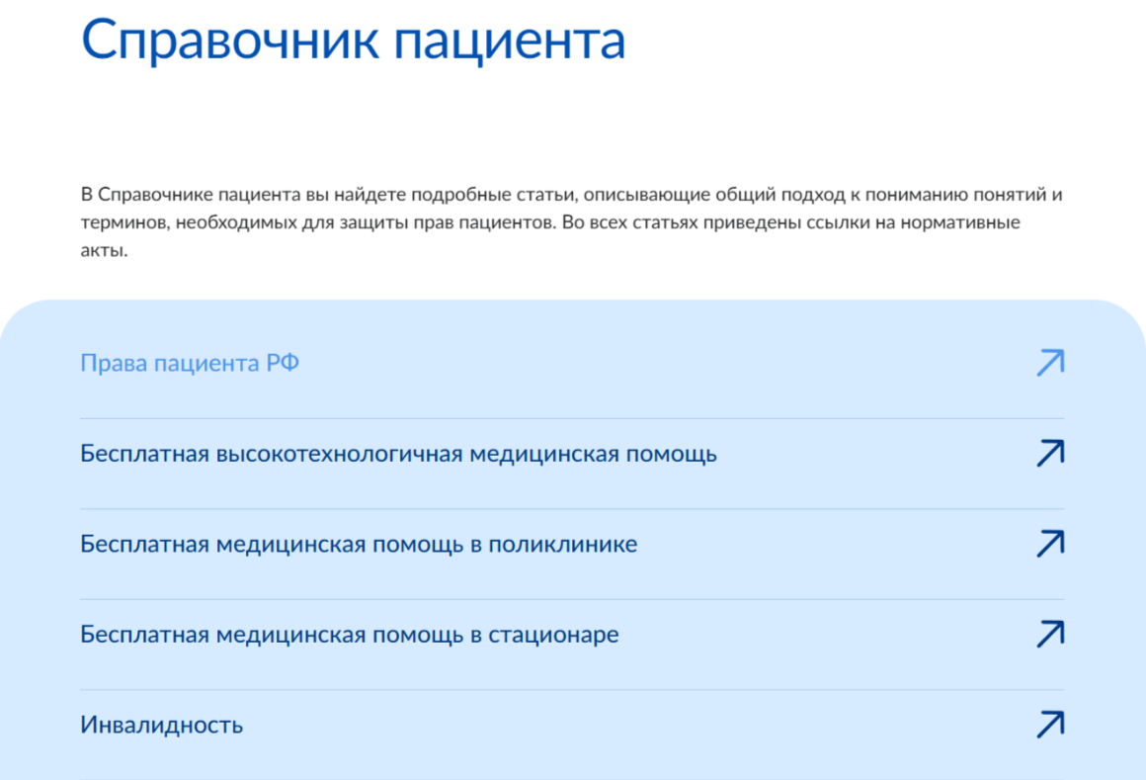
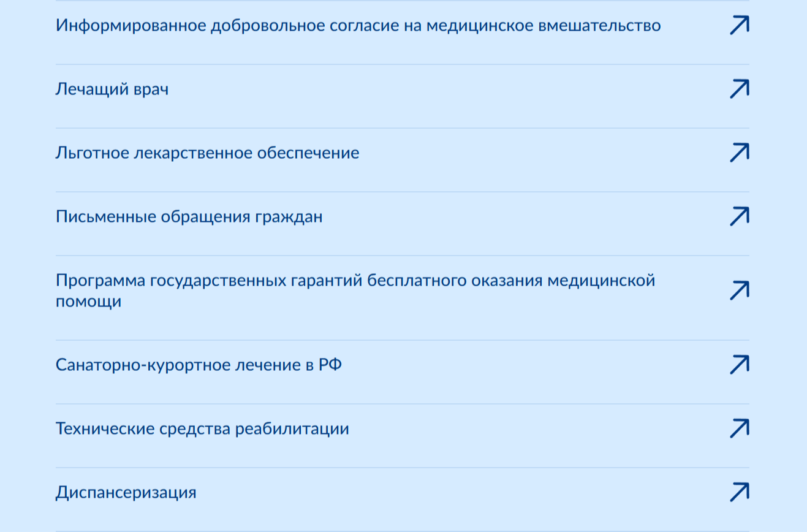
НАВИГАТОР ПАЦИЕНТА ВСП – HELP-VSP
congress-vsp.ru/xvi/

Slide 24
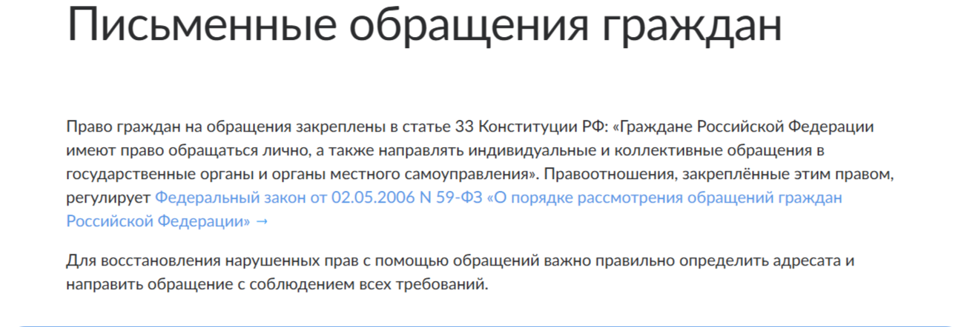
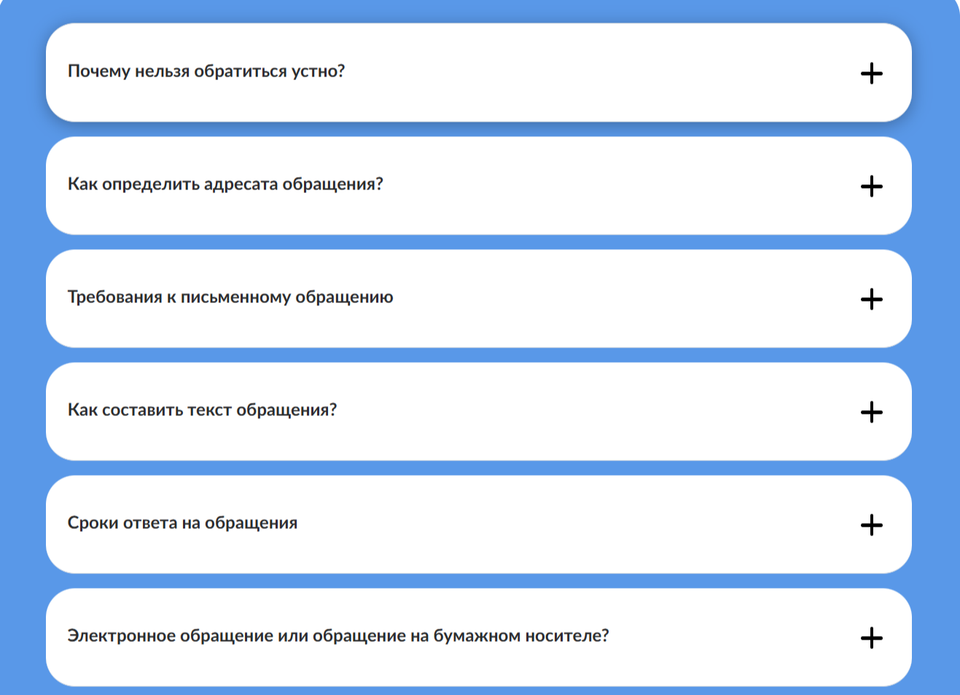
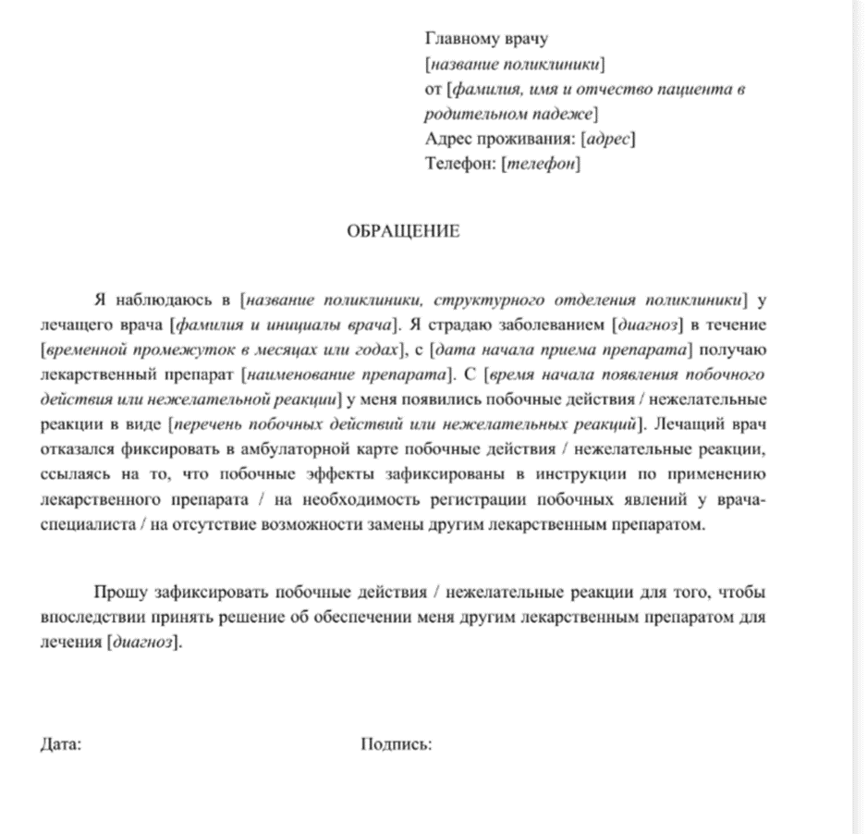
НАВИГАТОР ПАЦИЕНТА ВСП – HELP-VSP
Шаблон обращения
congress-vsp.ru/xvi/

Slide 25



БЛАГОДАРЮ ЗА ВНИМАНИЕ!
congress-vsp.ru/xvi/

